Slide 1

数据结构和算法
（Python描述）
信息科学技术学院
郭 炜
微博：http://weibo.com/guoweiofpku
学会程序和算法，走遍天下都不怕!
讲义照片均为郭炜拍摄
微信公众号

Slide 2
二分算法
信息科学技术学院

Slide 3
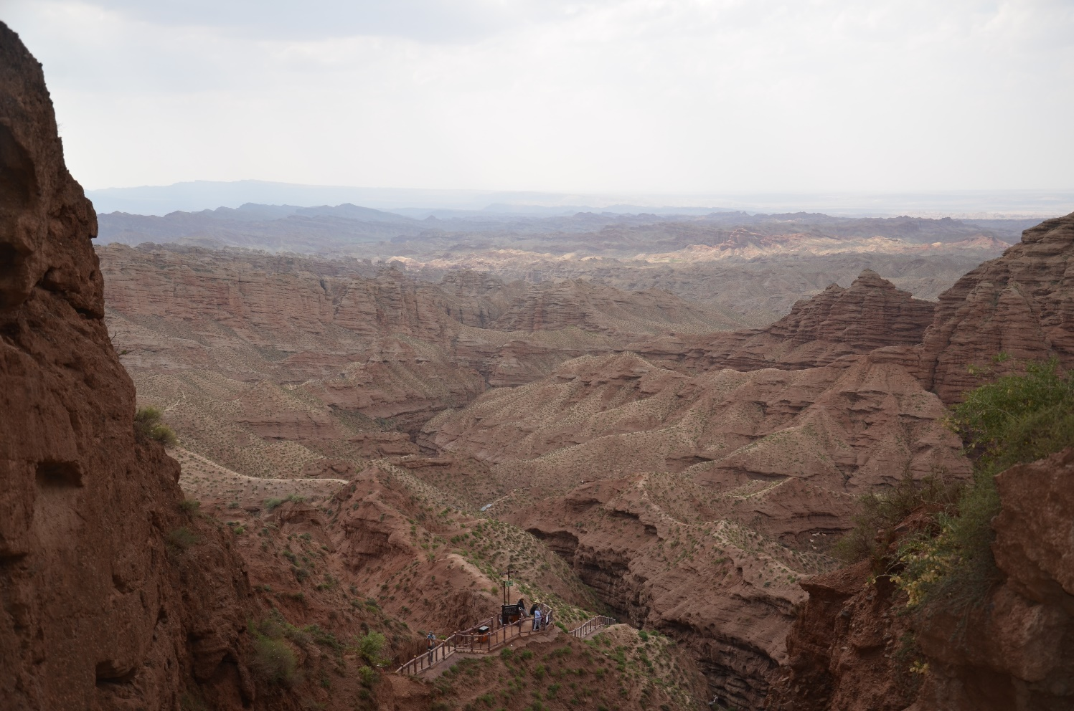
二分查找
信息科学技术学院
甘肃张掖平山湖大峡谷

Slide 4
二分查找
A心里想一个1-1000之间的数，B来猜，可以问问题，A只能回答是或否。怎么猜才能问的问题次数最少？
是1吗？是2吗？.......是999吗？ 平均要问500次
大于500吗？大于750吗？大于625吗？ ......每次缩小猜测范围到上次的一半，只需要 10次

Slide 5
二分查找函数
写一个函数BinarySeach，在从小到大排序的列表a里查找元素p,如果找到，则返回元素下标，如果找不到，则返回None。要求复杂度O(log(n))
def binarySearch(a,p,key = lambda x : x):
L,R = 0,len(a)-1 #查找区间的左右端点，区间含右端点
while L <= R: #如果查找区间不为空就继续查找
mid = L+(R-L)//2 #取查找区间正中元素的下标
if key(p) < key(a[mid]):
R = mid - 1 #设置新的查找区间的右端点
elif key(a[mid]) < key(p):
L = mid + 1 # 设置新的查找区间的左端点
else:
return mid
return None
复杂度O(log(n))

Slide 6
二分查找函数
写一个函数BinarySeach，在从小到大排序的列表a里查找元素p,如果找到，则返回元素下标，如果找不到，则返回None。要求复杂度O(log(n))
a = [9, 12, 27, 33, 33, 41, 80] #a有序
print(binarySearch(a,33)) #>>3
print(binarySearch(a,57)) #>>None
a.sort(key = lambda x: x % 10) #按个位数从小到大排序
print(a) #>>[80, 41, 12, 33, 33, 27, 9]
print(binarySearch(a,57,key = lambda x: x %10)) #>>5

Slide 7
二分查找函数
写一个函数lowerBound，在从小到大排序的列表a里查找比给定元素p小的，下标最大的元素。找到则返回其下标，找不到则返回None
def lowerBound(a,p,key = lambda x : x): #复杂度O(log(n))
#找小于p的最靠右元素的下标
L,R = 0,len(a)-1
result = None
while L <= R:
mid = L+(R-L)//2
if key(a[mid]) < key(p):
L = mid + 1
result = mid
else:
R = mid - 1
return result

Slide 8
二分查找函数
写一个函数lowerBound，在从小到大排序的列表a里查找比给定元素p小的，下标最大的元素。找到则返回其下标，找不到则返回None
a = [9, 12, 27, 33, 33, 41, 80]
print(lowerBound(a,33)) #>>2
print(lowerBound(a,50)) #>>5
print(lowerBound(a,0)) #>>None
a.sort(key = lambda x: x % 10)
print(a) #>>[80, 41, 12, 33, 33, 27, 9]
print(lowerBound(a,28,key = lambda x: x %10)) #>>5
print(lowerBound(a,13,key = lambda x: x %10)) #>>2

Slide 9
二分查找注意事项
查找区间起点L,终点R，循环不可写成：
  while L < R:
  ......
  应该是 while L <= R:
设置查找区间新端点时，新端点一定要比原区间中点大或者小，不要等于原中点。

Slide 10

二分法求方程的根
信息科学技术学院
祁连山风光

Slide 11
二分法求方程的根
求下面方程的一个根：f(x) = x³-5x²+10x-80 = 0
若求出的根是a，则要求 |f(a)| <= 10⁻⁶
解法：对f(x)求导，得f'(x)=3x²-10x+10。由一元二次方程求根公式知方程 f'(x)= 0 无解，因此f'(x)恒大于0。故f(x)是单调递增的。易知 f(0) < 0且f(100)>0,所以区间[0,100]内必然有且只有一个根。由于f(x)在[0,100]内是单调的，所以可以用二分的办法在区间[0,100]中寻找根。

Slide 12

例题
寻找指定和的整数对
信息科学技术学院
青海湖

Slide 13
例题 寻找指定和的整数对
输入n ( n<= 100,000)个不同的整数，找出其中的两个数，它们之和等于整数m(假定肯定有解)。

Slide 14
例题：寻找指定和的整数对
输入n ( n<= 100,000)个不同的整数，找出其中的两个数，它们之和等于整数m(假定肯定有解)。
解法1：用两重循环，枚举所有的取数方法，复杂度是O(n²)的。
for i in range(n-1):
for j in range(i+1,n):
if( a[i]+a[j] == m):
break
100,000² = 100亿，在各种OJ上提交或参加各种程序设计竞赛，这样的复杂度都会超时！

Slide 15
例题：寻找指定和的整数对
输入n ( n<= 100,000)个不同的整数，找出其中的两个数，它们之和等于整数m(假定肯定有解)。
解法2：
将数组排序，复杂度是O(n×log(n))
对数组中的每个元素a[i],在数组中二分查找m-a[i]，看能否找到。复杂度log(n)，最坏要查找n-2次，所以查找这部分的复杂度也是O(n×log(n))
这种解法总的复杂度是O(n×log(n))的。

Slide 16
例题：寻找指定和的整数对
输入n ( n<= 100,000)个不同的整数，找出其中的两个数，它们之和等于整数m(假定肯定有解)。
解法3：
将数组排序，复杂度是O(n×log(n))
查找的时候，设置两个变量i和j,i初值是0,j初值是n-1.看a[i]+a[j],如果大于m，就让j减1，如果小于m,就让i加1，直至a[i]+a[j]=m。
这种解法总的复杂度是O(n×log(n))的。

Slide 17
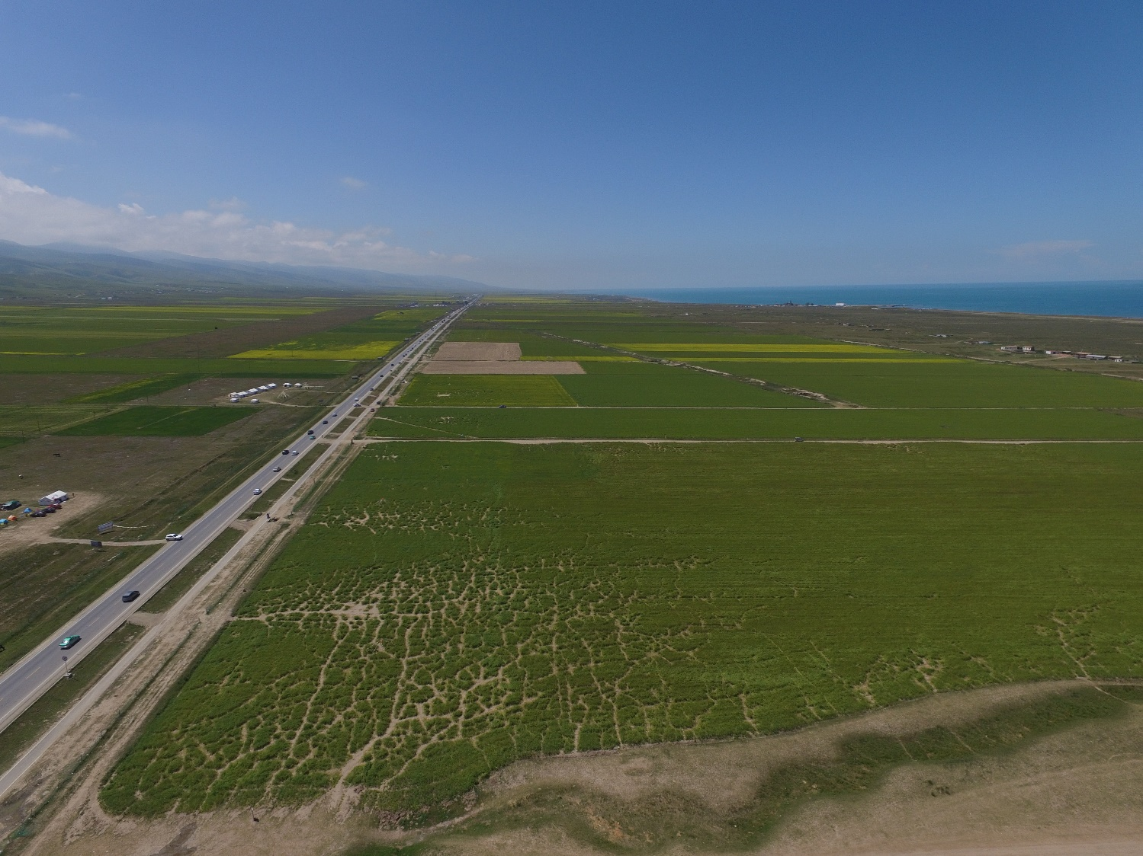
例题
Aggressive cows
信息科学技术学院
航拍青海湖

Slide 18
例题2 百练 2456: Aggressive cows
http://bailian.openjudge.cn/practice/2456
农夫 John 建造了一座很长的畜栏，它包括N (2≤N≤100,000)个隔间，这些小隔间的位置为x₀,...,x_{N-1} (0≤x_{i}≤1,000,000,000,均为整数,各不相同).
John的C (2≤C≤N)头牛每头分到一个隔间。牛都希望互相离得远点省得互相打扰。怎样才能使最近的两头牛之间的距离尽可能的大，这个最大距离是多少呢？

Slide 19
例题2
解法1：
先得到排序后的隔间坐标 x₀,...,x_{N-1}
从1,000,000,000/(C-1)到1依次尝试这个 “最大的距离”D，找到的
第一个可行的就是答案。
尝试D是否可行的方法：
1) 第1头牛放在x₀
2) 若第k头牛放在x_{i} ，则找到x_{i+1}到x_{N-1}中第一个坐标位于[x_{i}+D, X_{N-1}]中的X_{j}
,第k+1头牛放在X_{j}。找不到这样的X_{j},则 D不可行
若所有牛都能放下，则D即答案

Slide 20
例题2
解法1：
先得到排序后的隔间坐标 x₀,...,x_{N-1}
从1,000,000,000/(C-1)到1依次尝试这个“最大的最近距离”D， 找到的
第一个可行的就是答案。
尝试D是否可行的方法：
1) 第1头牛放在x₀
2) 若第k头牛放在x_{i} ，则找到x_{i+1}到x_{N-1}中第一个坐标位于[x_{i}+D, X_{N-1}]中的X_{j}
,第k+1头牛放在X_{j}。找不到这样的X_{j},则D不可行
若所有牛都能放下，则D即答案
复杂度 1,000,000,000/(C-1) *N，即 1,000,000,000, 超时!

Slide 21
例题2
解法2：
先得到排序后的隔间坐标 x₀,...,x_{N-1}
在[L,R]内用二分法尝试“最大最近距离”D = (L+R)/2 (L,R初值为
[1, 1,000,000,000/(C-1)]
若D可行，则记住该D，然后在新[L,R]中继续尝试(新L= D+1)
若D不可行，则在新[L,R]中继续尝试(新R= D-1)
复杂度 log(1,000,000,000/(C-1)) * N

Slide 22
二分法寻找答案的核心思想
二分法找最优答案的核心思想就是：
如果一个假设的答案成立，那就跳着试一个更优的假设答案看行不行；
如果一个假设的答案不成立,那就跳着试一个更差的假设答案看行不行。
必须每次验证假设答案，都可以把假设答案所在的区间缩小为上次的一半。
前提：单调性。一个假设答案不成立，则比它更优的假设答案肯定都不成立。

